Slide 1
3.6 向量处理机
  在流水线处理机中，设置向量数据表示和相应的向量指令，称为向量处理机。
  不具有向量数据表示和相应的向量指令的流水线处理机，称为标量处理机。
3.6.1 向量处理方式
以计算表达式 D=A×（B＋C）为例
A、B、C、D ── 长度为N的向量

Slide 2
3.6 向量处理机
横向(水平)处理方式
  向量计算是按行的方式从左到右横向地进行。
    先计算： d₁←a₁×(b₁＋c₁)
    再计算： d₂←a₂×(b₂＋c₂)
    ……
    最后计算： d_{N}←a_{N}×(b_{N}＋c_{N})
  组成循环程序进行处理。
    k_{i}←b_{i}＋c_{i}
    d_{i}←k_{i}×a_{i}
    数据相关：N次 功能切换：2N次
  不适合于向量处理机的并行处理。

Slide 3
3.6 向量处理机
纵向 (垂直)处理方式
  向量计算是按列的方式从上到下纵向地进行。
    k₁←b₁＋c₁ d₁←k₁×a₁
    先计算 …… 再计算 ……
    k_{N}←b_{N}＋c_{N} d_{N}←k_{N}×a_{N}
  表示成向量指令：
    K＝B＋C
    D＝K×A
    两条向量指令之间：
    数据相关：1次 功能切换：1次

Slide 4
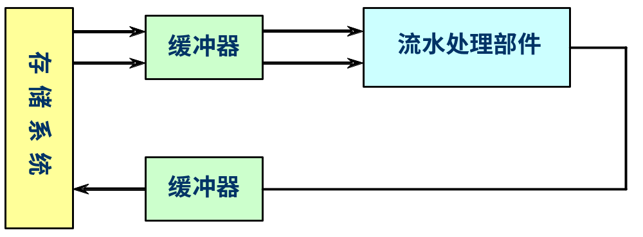
3.6 向量处理机
  对处理机结构的要求：存储器－存储器结构
    向量指令的源向量和目的向量都存放在存储器
    中，运算的中间结果需要送回存储器。
    存储器－存储器型操作的运算流水线
    例如：STAR-100、CYBER-205

Slide 5
3.6 向量处理机
纵横 (分组)处理方式
  又称为分组处理方式。
  把向量分成若干组，组内按纵向方式处理，依次处理各组。
  对于上述的例子，设：
    N=S×n＋r
    其中N为向量长度，S为组数，n为每组的长度，r为余数。
    若余下的r个数也作为一组处理，则共有S+1组。
  运算过程为：

Slide 6
3.6 向量处理机
    先算第1组：
    k_{1～n}←b_{1～n}＋c_{1～n}
    d_{1～n}←k_{1～n}×a_{1～n}
    再算第2组：
    k_{(n+1)～2n}←b_{(n+1)～2n}＋c_{(n+1)～2n}
    d_{(n+1)～2n}←k_{(n+1)～2n}×a_{(n+1)～2n}
    依次进行下去，直到最后一组：第S+1组。
    每组内各用两条向量指令。
    数据相关：1次 功能切换：2次

Slide 7
3.6 向量处理机
  对处理机结构的要求：寄存器－寄存器结构
    设置能快速访问的向量寄存器，用于存放源向量、
    目的向量及中间结果，让运算部件的输入、输出端
    都与向量寄存器相联，构成寄存器－寄存器型操作
    的运算流水线。
    典型的寄存器－寄存器结构的向量处理机
    美国的CRAY-1、我国的YH-1巨型机

Slide 8
3.6 向量处理机
3.6.2 向量处理机的结构
  以CRAY-1机为例
    美国CRAY公司
    1976年
    每秒1亿次浮点运算
    时钟周期：12.5 ns
CRAY-1的基本结构
  功能部件
    共有12条可并行工作的单功能流水线，可分别流
    水地进行地址、向量、标量的各种运算。

Slide 9
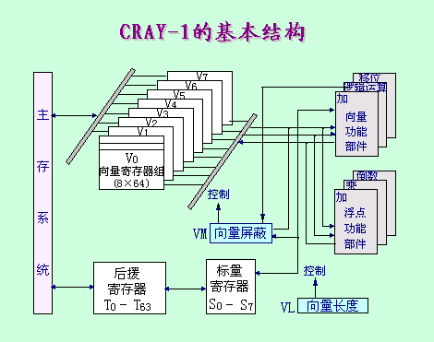

Slide 10
3.6 向量处理机
    6个单功能流水部件：进行向量运算
      整数加（3拍）
      逻辑运算（2拍）
      移位（4拍）
      浮点加（6拍）
      浮点乘（7拍）
      浮点迭代求倒数（14拍）
    括号中的数字为其流水经过的时间，每拍为一个
    时钟周期，即12.5 ns。

Slide 11
3.6 向量处理机
  向量寄存组V
    由512个64位的寄存器组成，分成8块。
    编号：V₀～V₇
    每一个块称为一个向量寄存器，可存放一个长度
    （即元素个数）不超过64的向量。
    每个向量寄存器可以每拍向功能部件提供一个数据元素，或者每拍接收一个从功能部件来的结果元素。
  标量寄存器S和快速暂存器T
    标量寄存器有8个：S₀～S₇ 64位
    快速暂存器T用于在标量寄存器和存储器之间提供缓
    冲。

Slide 12
3.6 向量处理机
  向量屏蔽寄存器VM
    64位，每一位对应于向量寄存器的一个单元。
    作用：用于向量的归并、压缩、还原和测试操作、
    对向量某些元素的单独运算等。
CRAY-1向量处理的一个显著特点
  每个向量寄存器V_{i}都有连到6个向量功能部件的单独总线。
  每个向量功能部件也都有把运算结果送回向量寄存器组的总线。

Slide 13
3.6 向量处理机
  只要不出现V_{i}冲突和功能部件冲突，各V_{i}之间和各
  功能部件之间都能并行工作，大大加快了向量指
  令的处理。
    V_{i}冲突：并行工作的各向量指令的源向量或结果向量使用了相同的V_{i}。
    例如：源向量相同
      V₃←V₁＋V₂
      V₅←V₄∧V₁
    功能部件冲突：并行工作的各向量指令要使用同一个功能部件。
    例如：都需使用乘法功能部件
      V₃←V₁×V₂
      V₅←V₄×V₆

Slide 14
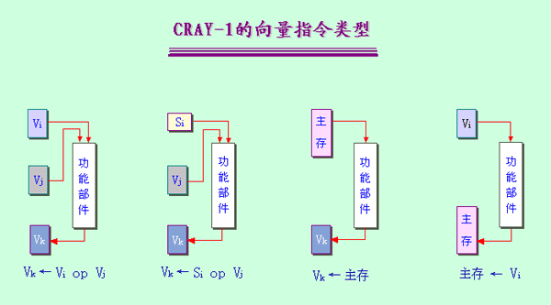
3.6 向量处理机
CRAY-1向量指令类型
    V_{k} ← V_{i} op V_{j}
    V_{k} ← S_{i} op V_{j}
    V_{k} ← 主存
    主存 ← V_{i}

Slide 15
3.6 向量处理机
3.6.3 提高向量处理机性能的方法
提高向量处理机性能的方法
  设置多个功能部件，使它们并行工作。
  采用链接技术，加快一串向量指令的执行。
  采用循环开采技术，加快循环的处理。
  采用多处理机系统，进一步提高性能。

Slide 16
3.6 向量处理机
设置多个功能部件
  设置多个独立的功能部件。这些部件能并行工作，并各自按流水方式工作，从而形成了多条并行工作的运算操作流水线。
    例如：CRAY-1向量处理机有4组12个单功能流水部件：
      向量部件：向量加，移位，逻辑运算
      浮点部件：浮点加，浮点乘，浮点求倒数
      标量部件：标量加，移位，逻辑运算，
      数“1”/计数
      地址运算部件：整数加，整数乘

Slide 17
3.6 向量处理机
链接技术
  链接特征：具有先写后读相关的两条指令，在不出现功能部件冲突和源向量冲突的情况下，可以把功能部件链接起来进行流水处理，以达到加快执行的目的。
  链接特性的实质
    把流水线定向的思想引入到向量执行过程的结果。

Slide 18
3.6 向量处理机
例3.3 在CRAY-1上用链接技术进行向量运算
D=A×（B+C）
假设向量长度N≤64，向量元素为浮点数，且向量B、C已存放在V₀和V₁中。
画出链接示意图，并分析非链接执行和链接执行两种情况下的执行时间。
解 用以下三条向量完成上述运算：
    V₃ ← 存储器 // 访存取向量A
    V₂ ← V₀ ＋ V₁ // 向量B和向量C进行浮点加
    V₄ ← V₂ × V₃ // 浮点乘，结果存入V₄

Slide 19
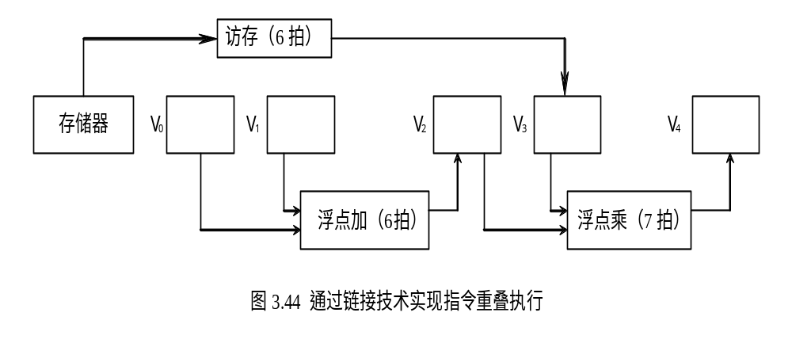
3.6 向量处理机
  假设：把向量数据元素送往向量功能部件以及把结果存入向量寄存器需要一拍时间，从存储器中把数据送入访存功能部件需要一拍时间。

Slide 20
3.6 向量处理机
  3条指令全部用串行方法执行，则执行时间为：
[（1＋6＋1）＋N－1]＋[（1＋6＋1）＋N－1]
＋[（1＋7＋1）＋N－1] = 3N ＋22 （拍）
  前两条指令并行执行，然后再串行执行第3条指令，则执行时间为：
[（1＋6＋1）＋N－1]＋[（1＋7＋1）＋N－1]
= 2N ＋15 （拍）
  第1、2条向量指令并行执行，并与第3条指令链接执行。

Slide 21
3.6 向量处理机
    从访存开始到把第一个结果元素存入V₄所需的拍数
    （亦称为链接流水线的建立时间）为：
[（1＋6＋1）] ＋[（1＋7＋1）] = 17 （拍）
    3条指令的执行时间为：
  [（1＋6＋1）]＋ [（1＋7＋1）] ＋（N－1）
  = N＋16 （拍）

Slide 22
3.6 向量处理机
  进行向量链接的要求
    保证：无向量寄存器使用冲突和无功能部件使用冲突
    只有在前一条指令的第一个结果元素送入结果向量
    寄存器的那一个时钟周期才可以进行链接。
    当一条向量指令的两个源操作数分别是两条先行指
    令的结果寄存器时，要求先行的两条指令产生运算结果
    的时间必须相等，即要求有关功能部件的通过时间相
    等。
    要进行链接执行的向量指令的向量长度必须相等，
    否则无法进行链接。

Slide 23
3.6 向量处理机
分段开采技术
  如果向量的长度大于向量寄存器的长度，
  该如何处理呢？
  当向量的长度大于向量寄存器的长度时，必须把长向量分成长度固定的段，然后循环分段处理，每一次循环只处理一个向量段。
  这种技术称为分段开采技术。
    由系统硬件和软件控制完成，对程序员是透明的。

Slide 24
3.6 向量处理机
例3.4 设A和B是长度为N的向量，考虑在Cray-1向量处理器上实现以下的循环操作：
DO 10 I = 1，N
10 A（I）= 5.0 * B（I） + C

Slide 25
3.6 向量处理机
  当N ≤64时，可以用以下指令序列：
    S₁ ← 5.0 ；将常数5.0送入标量寄存器S₁
    S₂ ← 1.0 ；将常数1.0送入标量寄存器S₂
    VL ← N ；在向量长度寄存器VL中设置向量长度N
    V₀ ← B ；从存储器中将向量B读入向量寄存器V₀
    V₁ ← S₁ × V₀ ；向量B中的每个元素分别和常数S₁相乘
    V₂ ← S₂ + V₁ ；向量V₁中的每个元素分别和常数S₂
    相加
    A ← V₂ ；将计算结果从向量寄存器V₂存入存储
    器的向量A

Slide 26
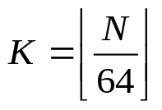
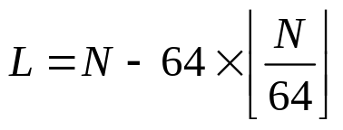
3.6 向量处理机
  当N ＞64时，就需要进行分段开采。
    循环次数K ：
    余数L：

Slide 27
3.6 向量处理机
    S₁ ← 5.0 ；将常数5.0送入标量寄存器S₁
    S₂ ← 1.0 ；将常数1.0送入标量寄存器S₂
    VL ← L ；在向量长度寄存器VL中设置向量长度L
    V₀ ← B ；从存储器中将向量B[0..L-1]读入向量
    ； 寄存器V₀
    V₁ ← S₁ * V₀ ；向量B中的每个元素分别和常数S₁相乘
    V₂ ← S₂ + V₁ ；向量V₁中的每个元素分别和常数S₂相加
    A ← V₂ ；将计算结果从向量寄存器V₂存入存储器
    ；的向量A[0..L-1]
处理余
数部分,
计算L
个元素

Slide 28
3.6 向量处理机
    For (I=0 to K-1) {
    V₀ ← B ；从存储器中将向量B[L+I*64..L+I*64+63]
    ；读入向量寄存器V₀
    V₁ ← S₁ * V₀ ；向量B中的每个元素分别和常数S₁
    ；相乘；
    V₂ ← S₂ + V₁ ；向量V₁中的每个元素分别和常数S₂
    ；相加
    A ← V₂ ；将计算结果V₂存入存储器的向量
    ； A[L+I*64… L+I*64+63]
    }
循环
K次,
分段
处理

Slide 29
3.6 向量处理机
采用多处理机系统
  许多新型向量处理机系统采用了多处理机系统结构。例如：
    CRAY-2
      包含了4个向量处理机
      浮点运算速度最高可达1800MFLOPS
    CRAY Y-MP、C90
      最多可包含16个向量处理机

